Slide 1
Sesión 2
XV Taller GBIF.ES: Modelización de Nichos Ecológicos (ENMs)
Teoría y práctica
Alejandra Zarzo Arias
alejandra.zarzo@gmail.com

Slide 2
Teoría y práctica
Sesión 2
Fundamentos de los ENMs
Calibrado, evaluación y proyección
Proceso de modelado

Slide 3
Fundamentos de los ENMs
Sesión 2
MaxEnt
GLM
GAM
Random Forest

Slide 4
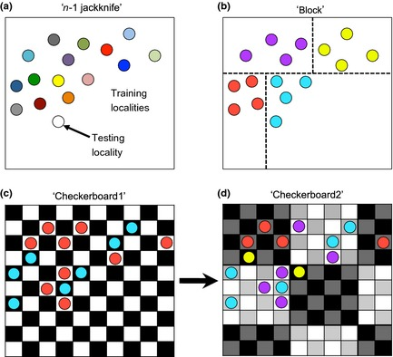
Fundamentos de los ENMs
Sesión 2
MaxEnt
Máxima entropía (minimiza el efecto de lo que no sabemos)
Sólo presencia, pero es necesario background
Regresión de Poisson con penalización Lasso
Paquete “maxnet” o “ENMeval”
Varios métodos de algoritmo (maxnet, bioclim
y maxent-jar; y de partición de datos
Complejidad: “regularization multipliers”
+ “features”
Muscarella et al. (2014). ENMeval: An R package for conducting spatially independent evaluations and estimating optimal model complexity for Maxent ecological niche models. Methods in ecology and evolution, 5(11), 1198-1205.

Slide 5
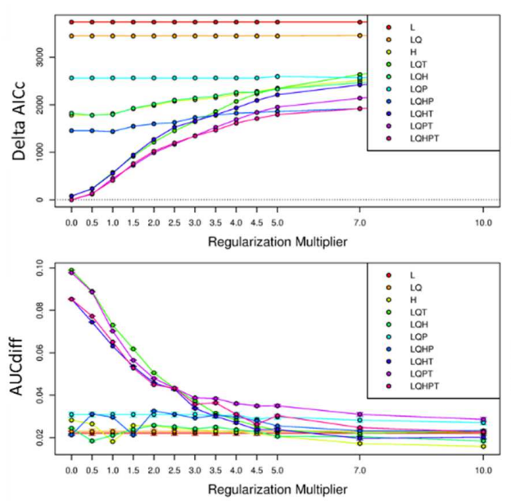
Fundamentos de los ENMs
Sesión 2
MaxEnt
Máxima entropía (minimiza el efecto de lo que no sabemos)
Sólo presencia, pero es necesario background
Regresión de Poisson con penalización Lasso
Paquete “maxnet” o “ENMeval”
Varios métodos de algoritmo (maxnet, bioclim
y maxent-jar; y de partición de datos
Complejidad: “regularization multipliers”
+ “features”
http://cran.nexr.com/web/packages/ENMeval/vignettes/ENMeval-vignette.html

Slide 6
Fundamentos de los ENMs
Sesión 2
GLM (Generalized linear models)
Se puede formular como una regresión
Regresión lineal, logística o de Poisson
Paquete dismo, función bioclim
Partición de los datos en testado y entrenamiento (k-folds)
A mayor complejidad, mayor número de presencias requeridas (5 por cada grado que incrementamos)

Slide 7
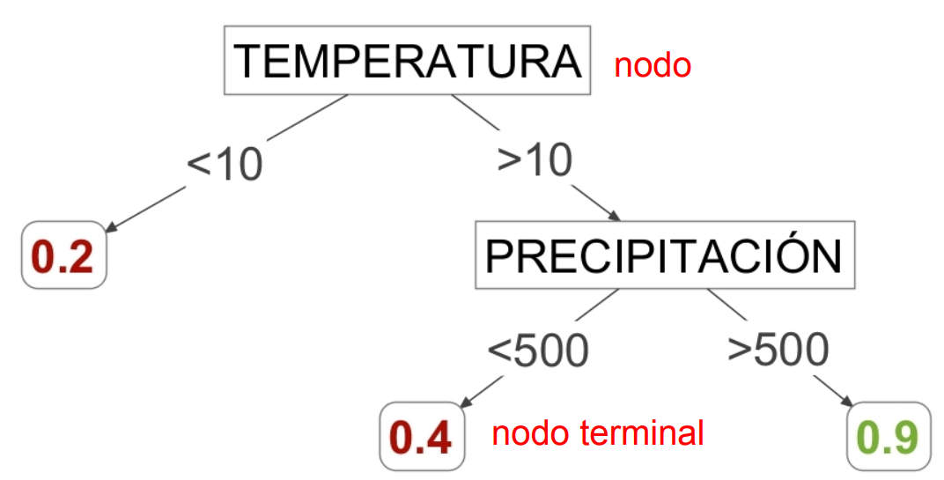
Fundamentos de los ENMs
Sesión 2
Random Forest
Árboles de regresión independientes
Muy potente (puede manejar gran cantidad de datos)
Analiza interacción de variables
Pero puede sobreajustar a los datos, y el resultado es difícil de interpretar

Slide 8
Fundamentos de los ENMs
Sesión 2
Gradient Boosting Machine (GBM)
o Boosted Regresión Trees (BRT)
Árboles de regresión sucesivos, cada uno mejora el
anterior
Aprendizaje lento (árboles simples) pero progresivo
Facilita la detección del sobreajuste (overfitting)

Slide 9
Calibrado, evaluación y proyección
Sesión 2
Toda la distribución de la especie
División de los datos para testado y entrenamiento
Muestreo sistemático
Filtering: e.g. geographic or environmental filtering
Ponderar las ocurrencias
Bias file
Restringir background
…

Slide 10
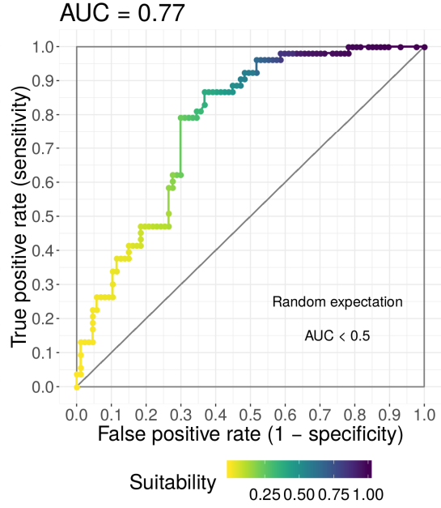
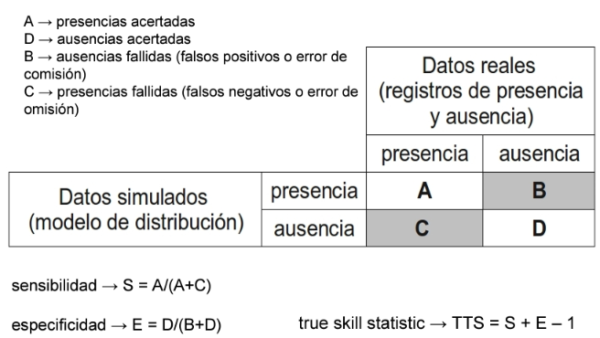
Calibrado, evaluación y proyección
Sesión 2
AUC
Max TPR+TNR
Valor al que la sensibilidad = TPR (true positive rate), y la especificidad = TNR (true negative rate) se maximizan
TSS (matriz de confusión)

Slide 11
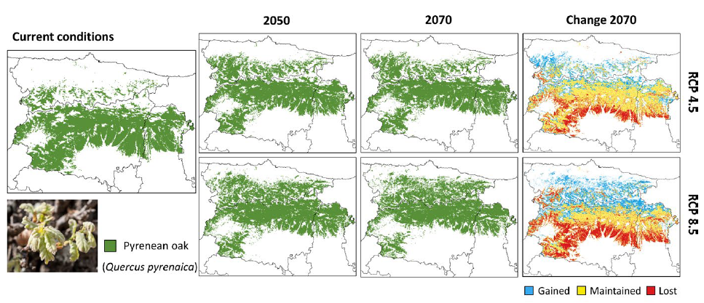
Calibrado, evaluación y proyección
Sesión 2
Escenarios de cambio climático: condiciones futuras
Penteriani et al. (2019). Responses of an endangered brown bear population to climate change based on predictable food resource and shelter alterations. Global change biology, 25(3), 1133-1151.

Slide 12
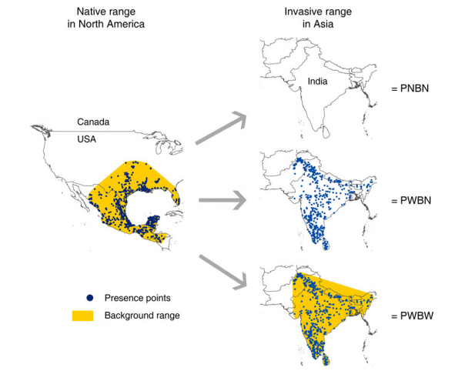
Calibrado, evaluación y proyección
Sesión 2
Escenarios de cambio climático: condiciones futuras
Invasiones biológicas: zona de origen y zona de invasión
Mainali et al. (2015). Projecting future expansion of invasive species: comparing and improving methodologies for Species distribution models. Global change biology, 21(12), 4464-4480.

Slide 13
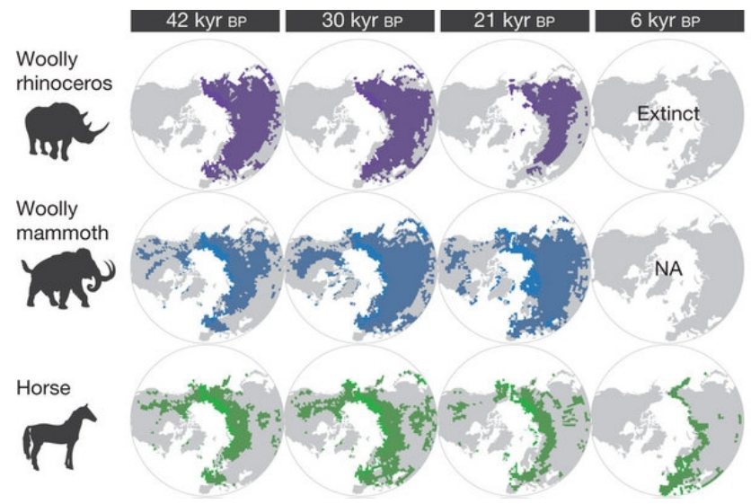
Calibrado, evaluación y proyección
Sesión 2
Escenarios de cambio climático: condiciones futuras
Invasiones biológicas: zona de origen y zona de invasión
Paleodistribuciones: condiciones ambientales pasadas
Lorenzen et al. 2011. Species-specific responses of Late Quaternary megafauna to climate and humans. Nature 479, 359-364

Slide 14
Calibrado, evaluación y proyección
Sesión 2
Escenarios de cambio climático: condiciones futuras
Invasiones biológicas: zona de origen y zona de invasión
Paleodistribuciones: condiciones ambientales pasadas
Mismas variables con los mismos nombres para la
proyección, idealmente a la misma resolución.

Slide 15
IMPORTANTE
Sesión 2
Los resultados se basan en la información que tenemos
Estamos representando dónde habrá condiciones ecológicas similares a aquellas en las que se ha observado la especie
Las condiciones están basadas únicamente en las variables que hemos considerado
Además, los escenarios tampoco representan la realidad

Slide 16
Proceso de modelado
Sesión 2
R script Sesion2

